Slide 1

Aproximación de Imágenes con Algoritmos Genéticos
Sistemas de Inteligencia Artificial — Trabajo Práctico 2
Optimización evolutiva de operadores, selección, cruza, mutación y fenotipos

Slide 2
El Problema: Aproximación Vectorial
Objetivo y restricciones del trabajo
• Reconstruir una imagen objetivo mediante la superposición de figuras geométricas semitransparentes.
• Número fijo de figuras por individuo (longitud de cromosoma constante, ~100 genes).
• El orden de los genes en el individuo determina la capa de dibujado (z-order) sobre un lienzo de fondo fijo.
• Espacio de búsqueda masivo: parámetros continuos de coordenadas, colores y transparencias.
• Desafío computacional: la rasterización de fenotipos y cálculo de fitness es el cuello de botella.
Imagen Objetivo de Referencia
TP2 · Sistemas de Inteligencia Artificial · ITBA 2 / 33

Slide 3
Modelo Genético: Genotipo, Fenotipo y Fitness
Estructura de la solución candidata
Genotipo (Cromosoma)
• Vector de 100 figuras (genes).
• Cada gen codifica coordenadas (x, y), rotación/radios y RGBA de 8 bits.
• El locus fija el orden de dibujado.
Fenotipo (Imagen)
• Imagen rasterizada sobre fondo opaco fijo.
• Composición de capas translúcidas (alpha blending).
• Caché de fitness: solo se re-renderiza si el individuo mutó.
Función de Aptitud (Fitness)
• 1 / (1 + error cuadrático medio) contra la imagen objetivo, sobre los tres canales de color.
• Estrictamente positiva: la ruleta y Boltzmann la usan como peso.
• Escala en orden 1e-4 a 1e-3. A mayor aptitud, mayor fidelidad visual.
TP2 · Sistemas de Inteligencia Artificial · ITBA 3 / 33

Slide 4
Metodología: Hilo Conductor de Optimización
Estrategia de selección secuencial hacia adelante (Forward Selection)
Para evitar una explosión combinatoria inabordable, se optimiza un componente a la vez en escala de 100 genes:
• Etapa 1: Inicialización — Comparación de generación aleatoria vs sesgos de color.
• Etapa 2: Selección de Padres — Evaluación de presión selectiva y retención de diversidad.
• Etapa 3: Operadores de Cruza — Análisis de disrupción de esquemas y recombinación.
• Etapa 4: Operadores de Mutación — Calibración de tasa y alcance de perturbación.
• Etapa 5: Supervivencia y Brecha — Aditiva vs Exclusiva y efecto del parámetro K.
• Etapa 6: Geometría de Genes — Desempeño y costo computacional según tipo de figura.
TP2 · Sistemas de Inteligencia Artificial · ITBA 4 / 33

Slide 5
Etapa 1: Inicialización de la Población
Estrategias de generación inicial y sesgo de color
Estrategias Evaluadas
• Aleatoria Uniforme: Colores y coordenadas muestreados al azar en todo el lienzo.
• Sesgo Bounding Box: Color promedio de la caja envolvente de la figura en el objetivo.
• Sesgo Exact Match: Promedio exacto rasterizando la máscara del polígono u óvalo.
Tradeoffs Hipotéticos
• Aleatorio: Máxima diversidad inicial, pero fitness de partida ínfimo (~1e-4) desperdiciando generaciones para fijar el fondo.
• Bounding Box: O(1) geométrico, salto inmediato en fitness con costo de cómputo despreciable.
• Exact Match: Mayor fidelidad cromática pero requiere rasterizar cada figura en gen 0.
TP2 · Sistemas de Inteligencia Artificial · ITBA 5 / 33

Slide 6
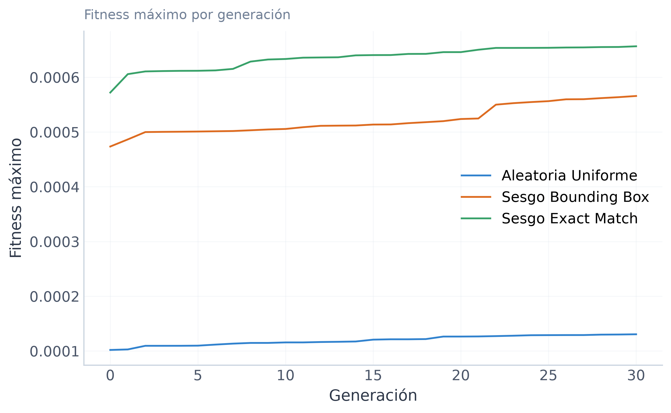
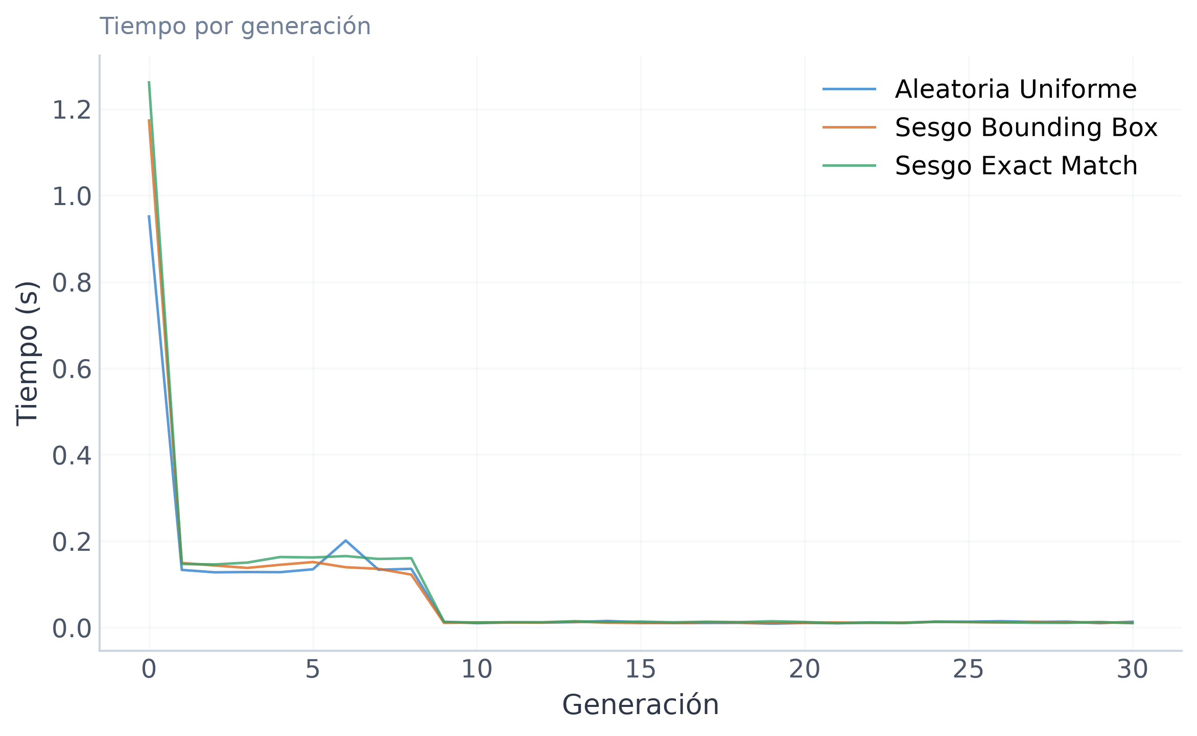
Etapa 1: Rendimiento y Convergencia
Comparativa cuantitativa a 30 generaciones
Evolución del Fitness Máximo
Tiempo por Generación
TP2 · Sistemas de Inteligencia Artificial · ITBA 6 / 33

Slide 7



Etapa 1: Reconstrucción Visual
Animación evolutiva generada por cada variante
Aleatoria Uniforme
Sesgo Bounding Box
Sesgo Exact Match
TP2 · Sistemas de Inteligencia Artificial · ITBA 7 / 33

Slide 8
Etapa 1: Conclusión y Selección
Elección del método óptimo de inicialización
Ganador de la Etapa: Sesgo de Color (Bounding Box / Exact Match)
• El sesgo de color logra un fitness final de 0.00065 vs 0.00013 de la inicialización aleatoria (mejora de 5x en 30 generaciones).
• Bounding Box alcanza prácticamente la misma convergencia que Exact Match con menor costo en inicialización.
• Se adopta Sesgo Bounding Box para todas las etapas siguientes, permitiendo que las figuras arranquen con tonos cromáticos pertinentes.
TP2 · Sistemas de Inteligencia Artificial · ITBA 8 / 33

Slide 9
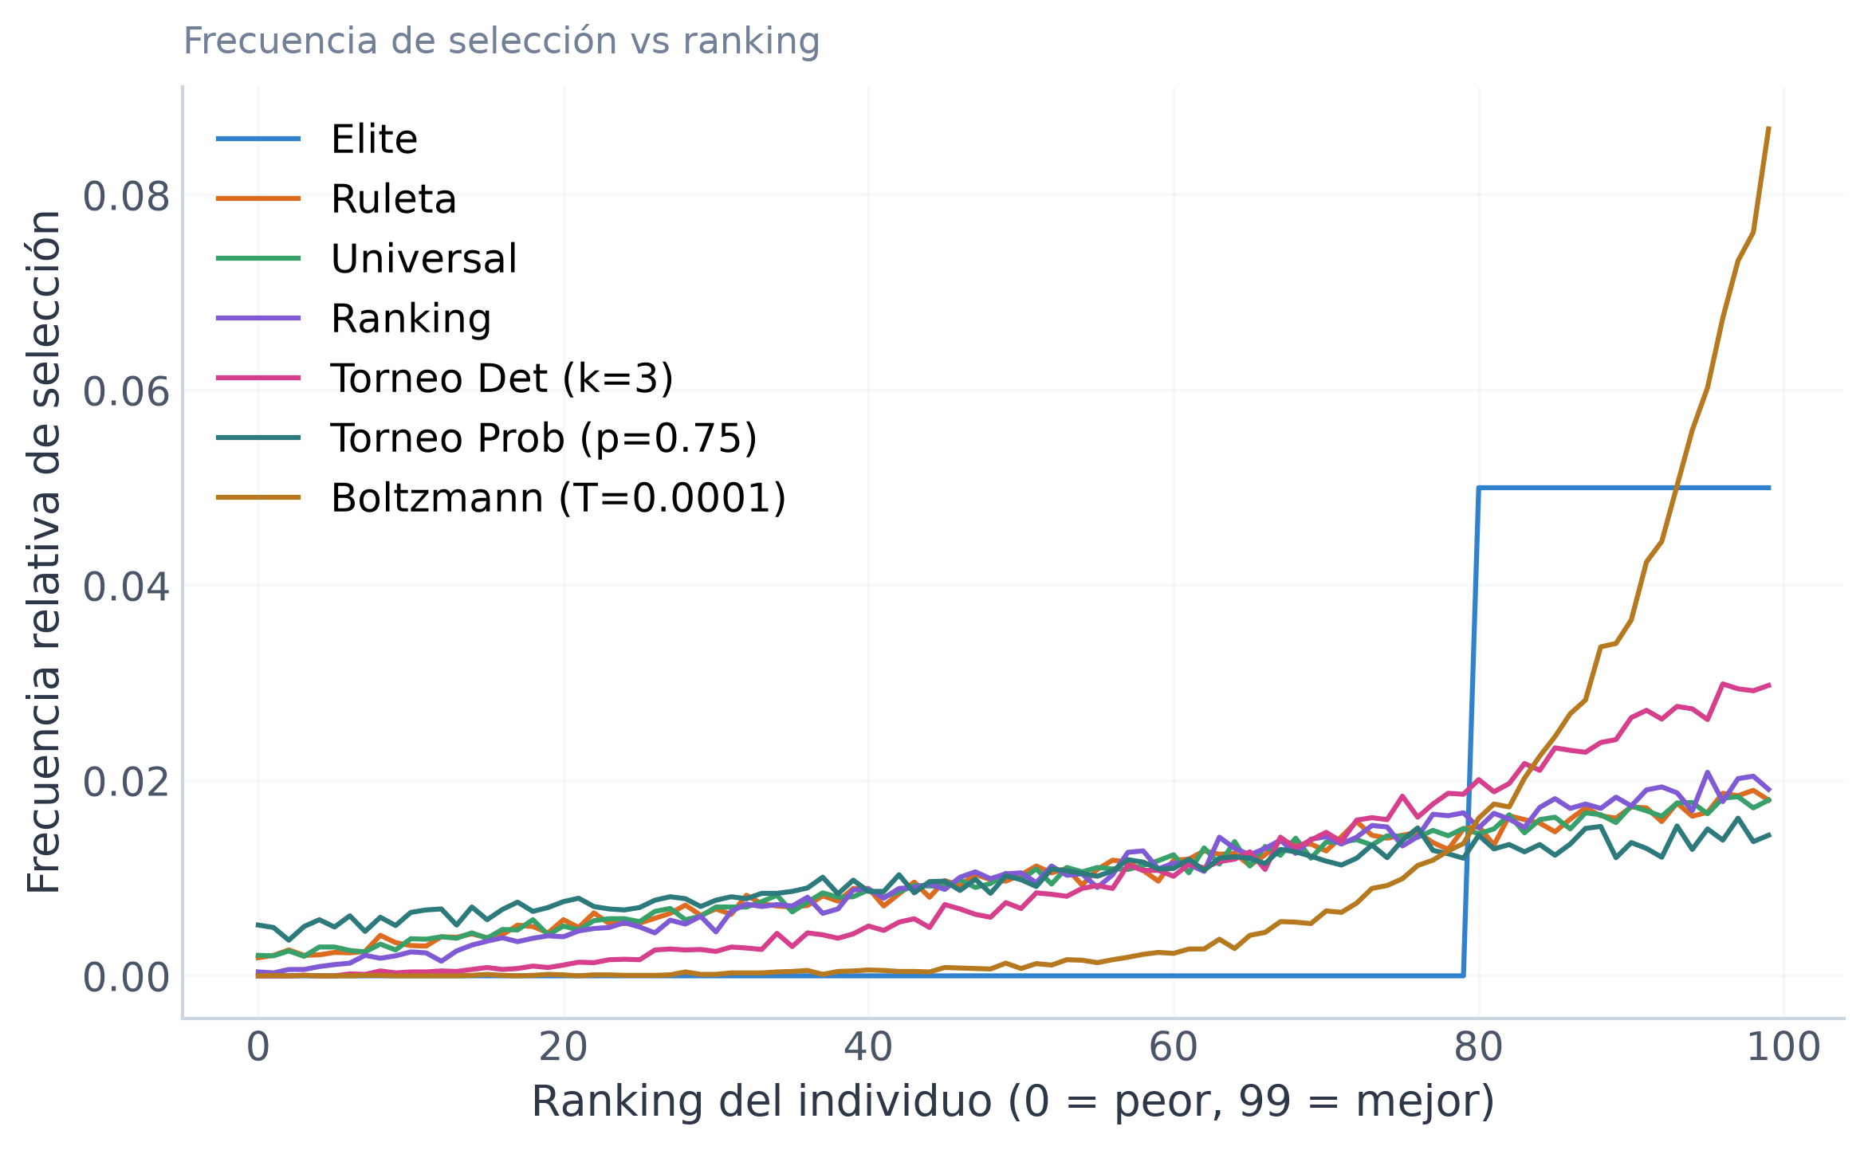
Etapa 2: Métodos de Selección (Evaluación Aislada)
Análisis de la presión selectiva sobre población fija
Comportamiento de Selección
• Ruleta / Universal: Debido a diferencias mínimas de aptitud (1e-4), la ruleta asigna probabilidades casi planas (presión selectiva nula).
• Torneo Determinístico: Ejerce fuerte presión seleccionando a los más aptos de cada grupo sin depender de la escala numérica.
• Ranking: Provee presión lineal uniforme desacoplada de la magnitud del fitness.
• Elite: Concentra el 100% de la masa en los primeros lugares.
Frecuencia de Selección vs Ranking
TP2 · Sistemas de Inteligencia Artificial · ITBA 9 / 33

Slide 10
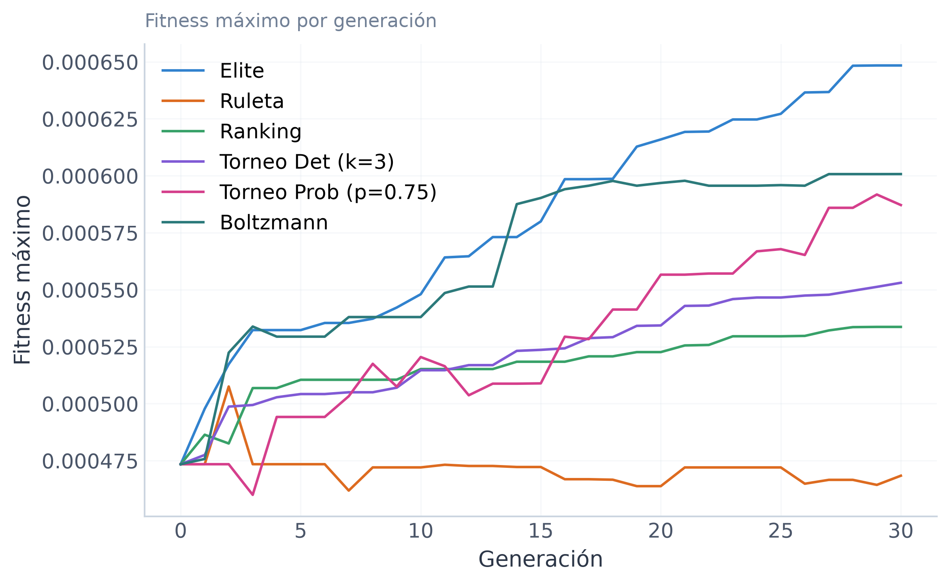
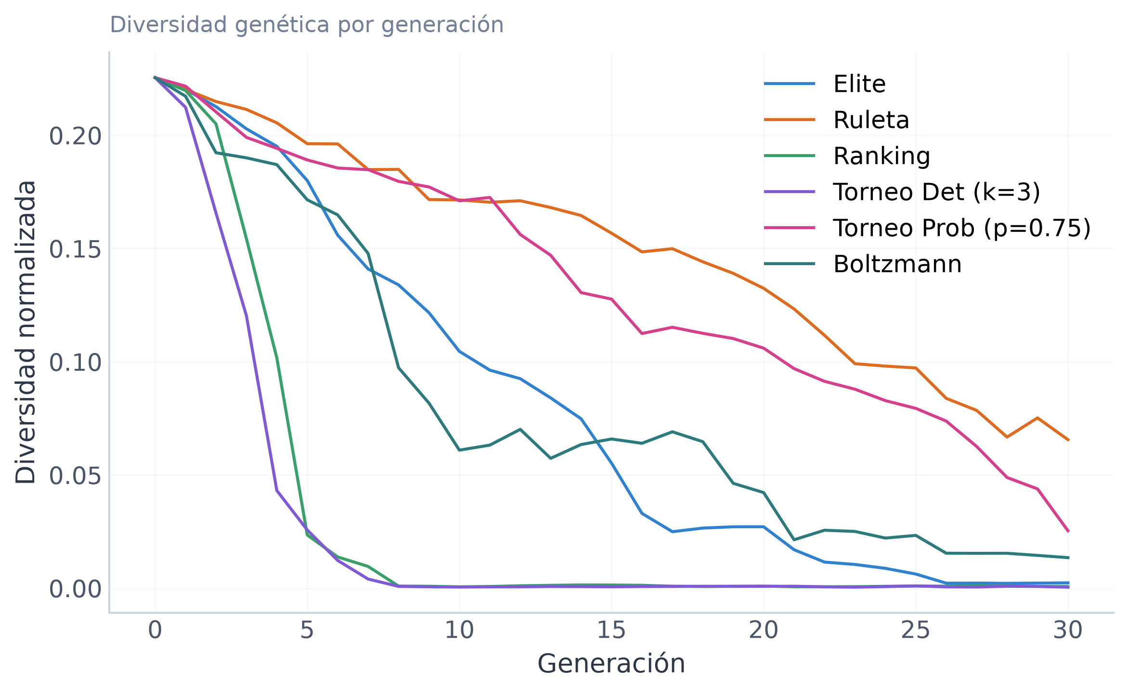
Etapa 2: Selección en Ciclo Evolutivo
Curvas generacionales de fitness y diversidad
Fitness Máximo vs Generación
Diversidad Genética Normalizada
TP2 · Sistemas de Inteligencia Artificial · ITBA 10 / 33

Slide 11
Etapa 2: Reconstrucción Visual (Grupo A)
Elite, Torneo Determinístico y Ranking
Elite
Torneo Det (k=3)
Ranking
TP2 · Sistemas de Inteligencia Artificial · ITBA 11 / 33

Slide 12
Etapa 2: Reconstrucción Visual (Grupo B)
Ruleta, Torneo Probabilístico y Boltzmann
Ruleta
Torneo Prob (p=0.75)
Boltzmann
TP2 · Sistemas de Inteligencia Artificial · ITBA 12 / 33

Slide 13
Etapa 2: Conclusión y Selección
Elección del método óptimo de selección
Ganador de la Etapa: Torneo Determinístico (k=3) / Ranking
• Torneo Determinístico ofrece una excelente presión selectiva ajustable mediante el parámetro k.
• Ruleta y Universal quedan descartadas para este dominio por la inviabilidad de trabajar con fitnesses que difieren en quintas decimales.
• Elite colapsa la diversidad prematuramente hacia copias del mismo individuo.
• Se traslada Torneo Determinístico a las siguientes etapas.
TP2 · Sistemas de Inteligencia Artificial · ITBA 13 / 33

Slide 14
Etapa 3: Operadores de Cruza
Recombinación genética y preservación de capas
Mecanismos y Tradeoffs
• Un Punto: Intercambia desde una posición P hasta el final. Preserva dos grandes bloques.
• Dos Puntos: Intercambia el bloque intermedio [P1, P2). Preserva prefijos y sufijos de figuras contiguas.
• Anular: Trata al cromosoma como un anillo, permitiendo intercambiar bloques circulares que cruzan los extremos.
• Uniforme: Sortea locus por locus con probabilidad P. Altamente disruptivo para el orden de dibujado (z-order).
TP2 · Sistemas de Inteligencia Artificial · ITBA 14 / 33

Slide 15
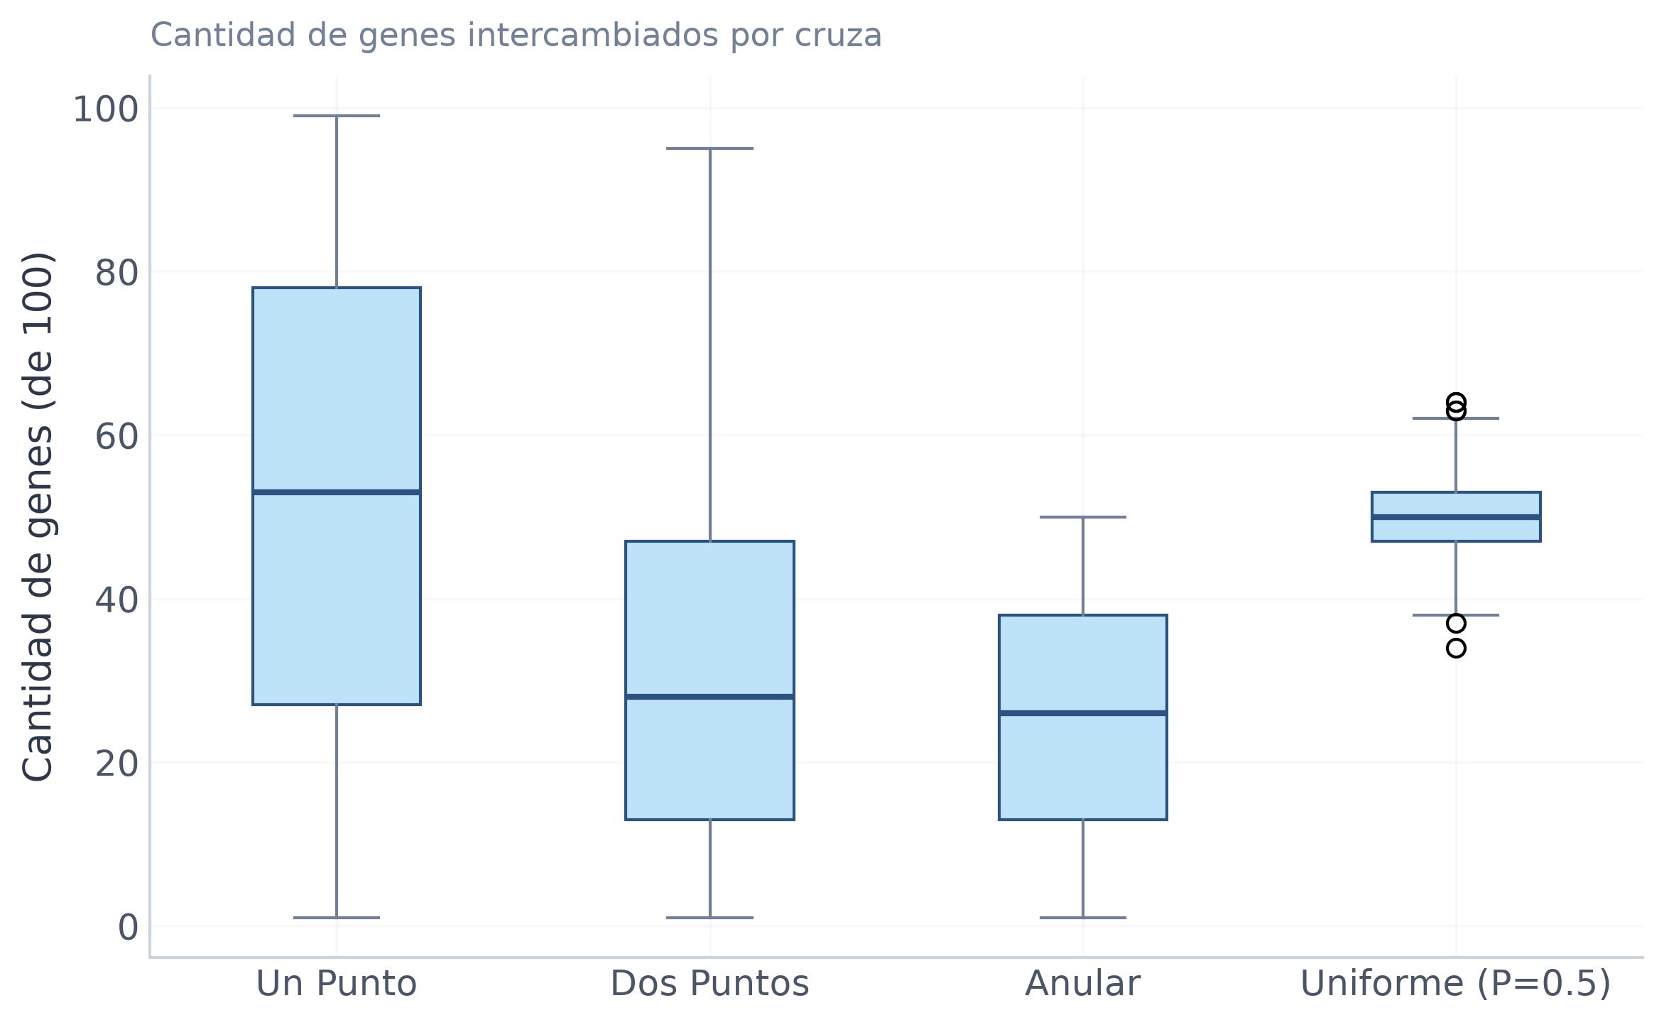
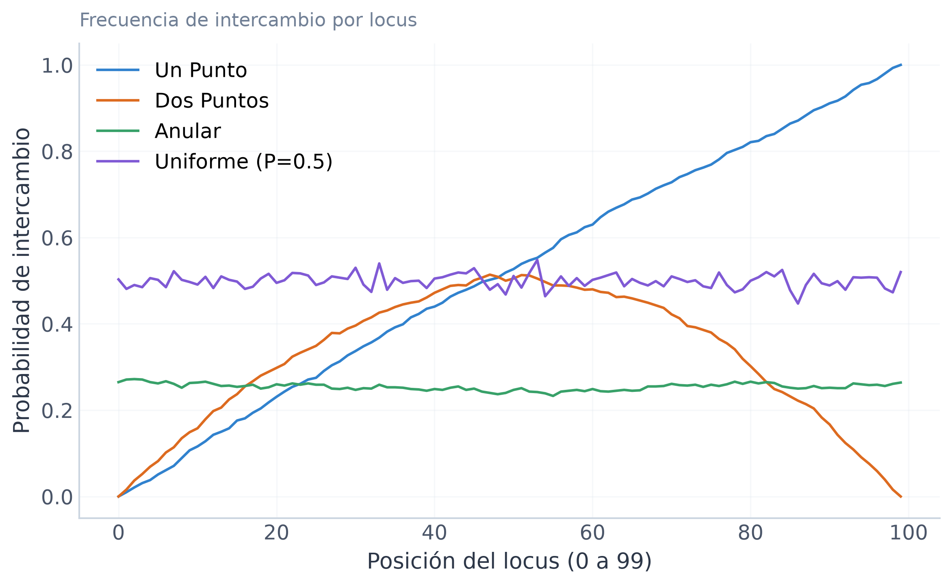
Etapa 3: Benchmark Aislado de Cruza
Cantidad de genes intercambiados y disrupción por locus
Genes Intercambiados (Distribución)
Probabilidad de Intercambio por Locus
TP2 · Sistemas de Inteligencia Artificial · ITBA 15 / 33

Slide 16
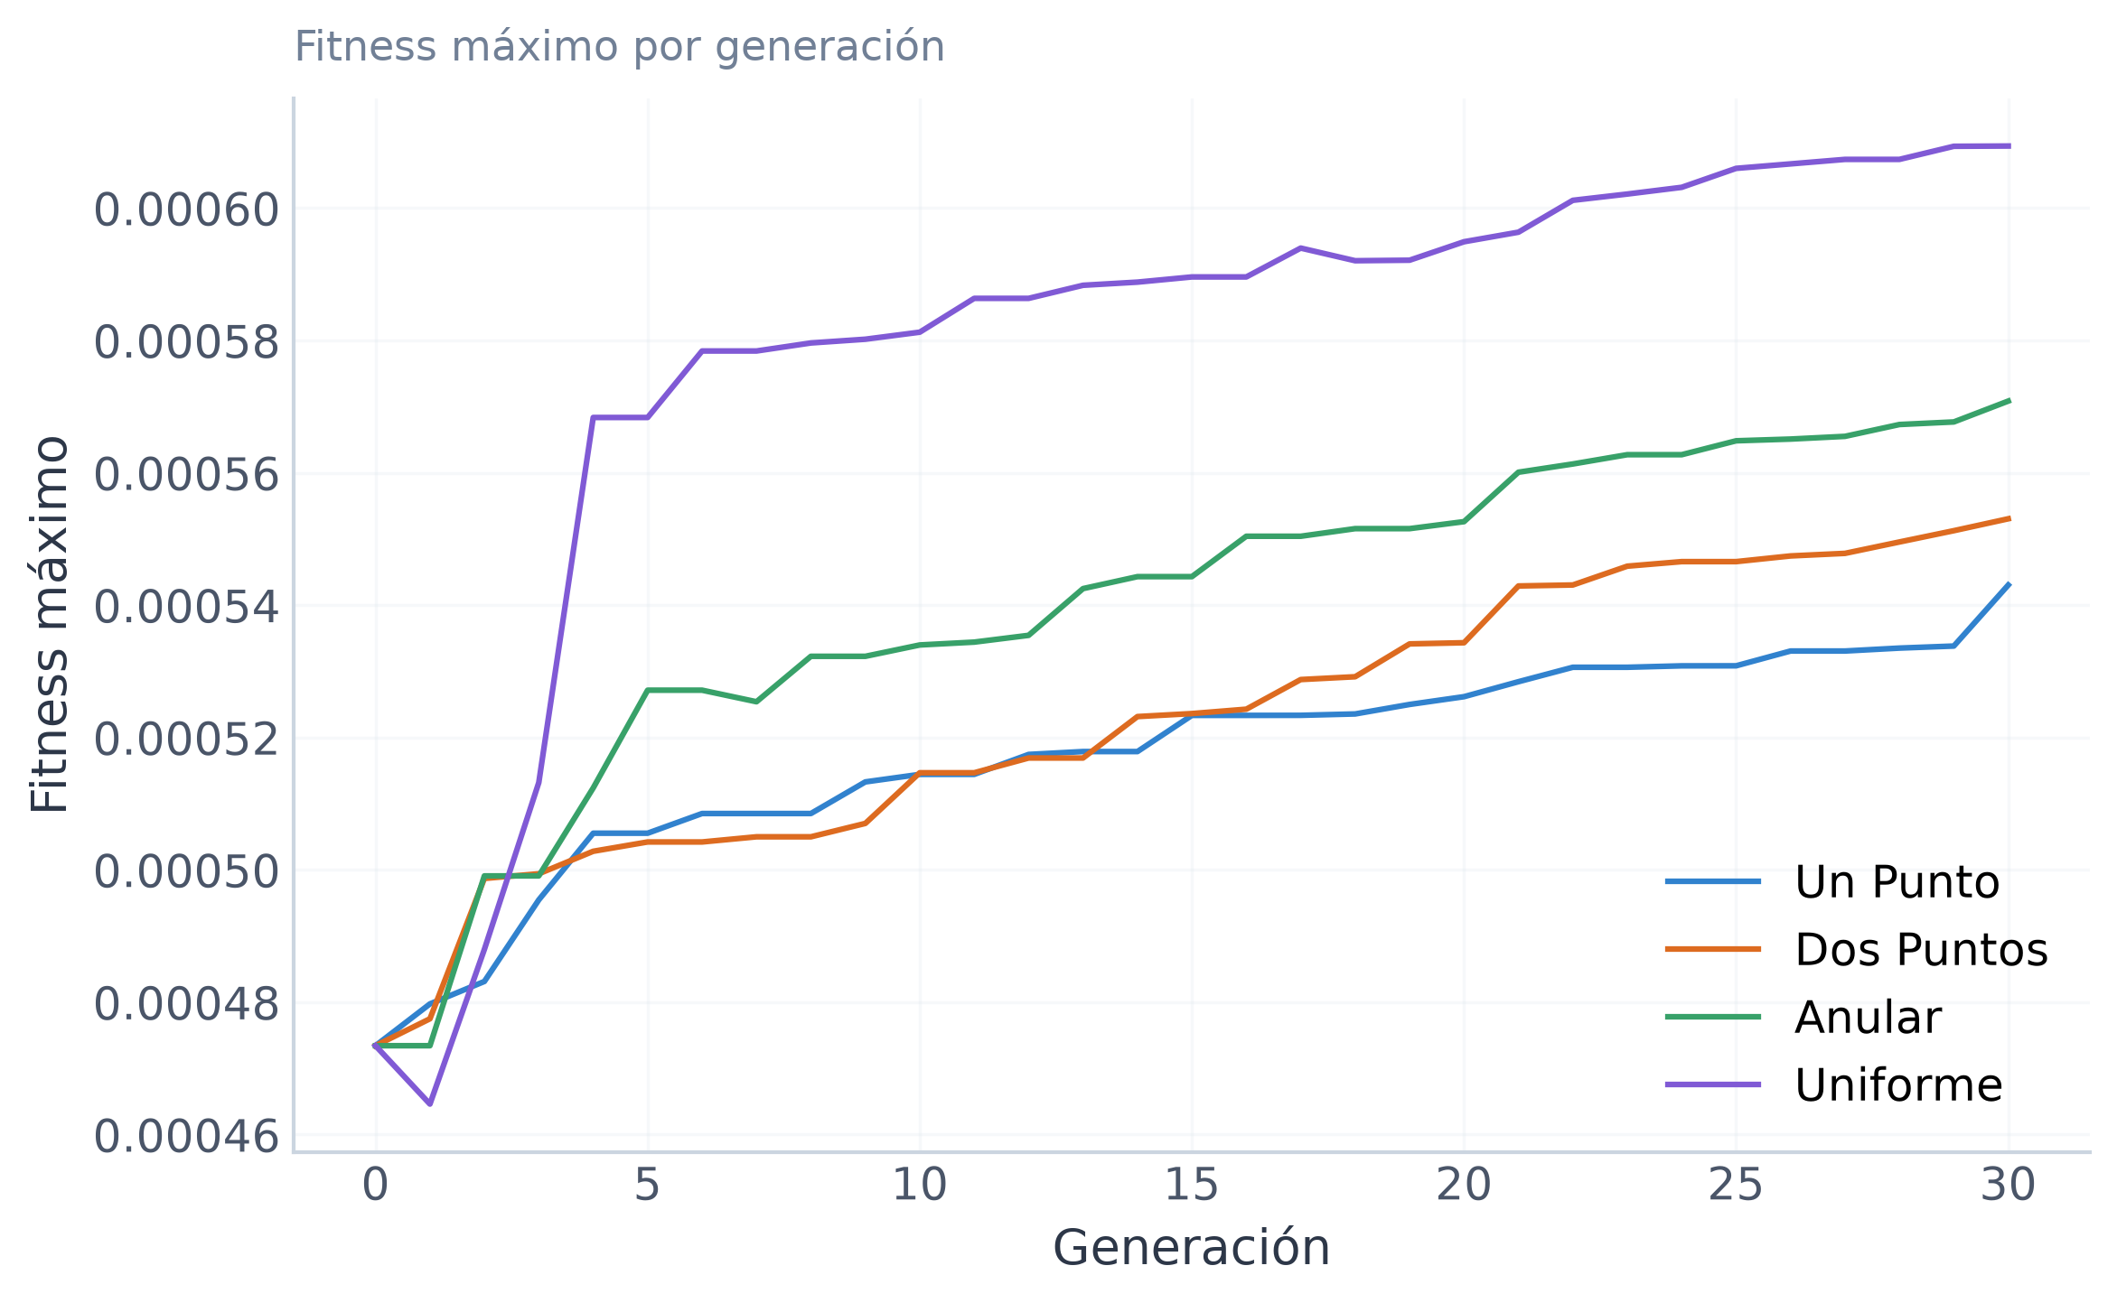
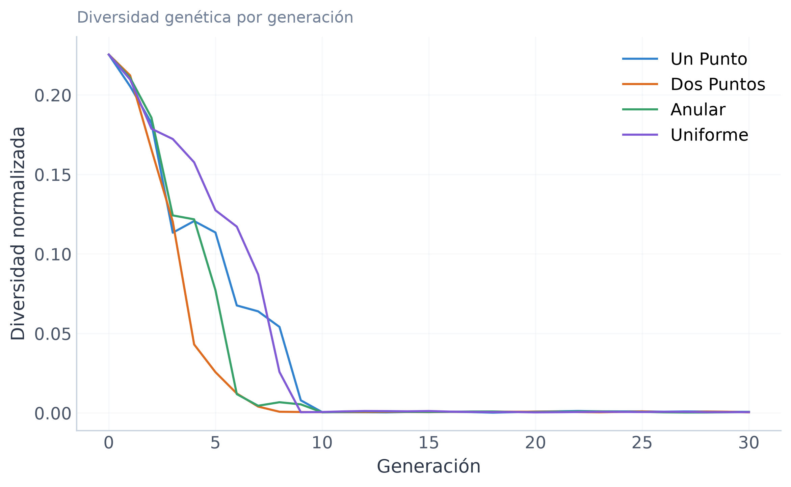
Etapa 3: Cruza en Ciclo Evolutivo
Convergencia y diversidad generacional
Fitness Máximo vs Generación
Diversidad Genética
TP2 · Sistemas de Inteligencia Artificial · ITBA 16 / 33

Slide 17
Etapa 3: Reconstrucción Visual
Comparación de los 4 métodos de cruza
Un Punto
Dos Puntos
Anular
Uniforme
TP2 · Sistemas de Inteligencia Artificial · ITBA 17 / 33

Slide 18
Etapa 3: Conclusión y Selección
Elección del método óptimo de cruza
Ganador de la Etapa: Dos Puntos / Anular
• Dos Puntos y Anular logran la mayor tasa de mejora sostenida al preservar bloques de capas continuas.
• Cruce Uniforme resulta excesivamente disruptivo para las relaciones espaciales entre figuras superpuestas.
• Se fija Cruce en Dos Puntos para las etapas posteriores.
TP2 · Sistemas de Inteligencia Artificial · ITBA 18 / 33

Slide 19
Etapa 4: Operadores de Mutación
Ajuste fino local vs disrupción fenotípica
Métodos de Mutación Analizados
• Gen: Muta exactamente 1 figura con probabilidad Pm. Perturbación muy conservadora.
• MultiGen: Muta entre 1 y M figuras sorteando cada una con probabilidad Pm. Permite ajustes locales moderados.
• Uniforme: Cada gen tiene probabilidad independiente Pm de mutar (media = gene_count * Pm).
• No Uniforme: Sorteo único: o muta el 100% de los genes o ninguno (todo o nada).
TP2 · Sistemas de Inteligencia Artificial · ITBA 19 / 33

Slide 20
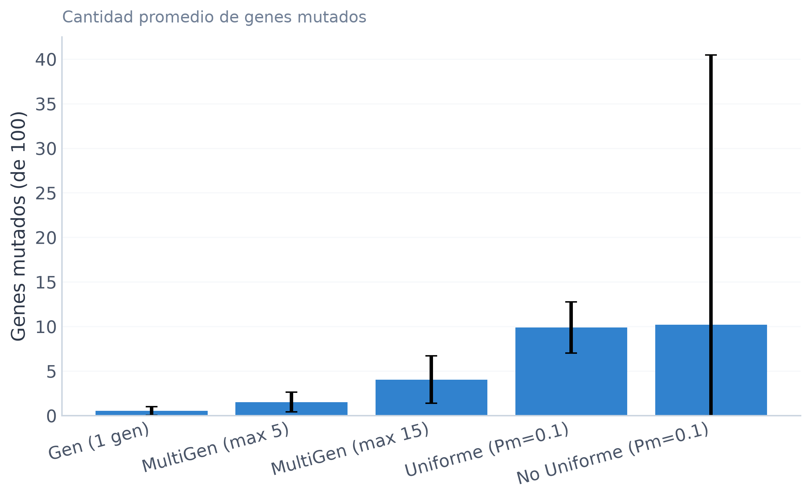
Etapa 4: Benchmark Aislado de Mutación
Distribución de cantidad de genes mutados por individuo
Análisis de Dispersión
• Gen muta en promedio 0.5 genes.
• MultiGen (k=5) muta 1.5 genes en promedio, limitando la disrupción máxima a 5.
• MultiGen (k=15) muta ~4 genes.
• No Uniforme presenta alta varianza (desvío 30): salta entre 0 y 100 genes mutados en un solo ciclo.
Genes Mutados (Media y Desvío Acotado)
TP2 · Sistemas de Inteligencia Artificial · ITBA 20 / 33

Slide 21
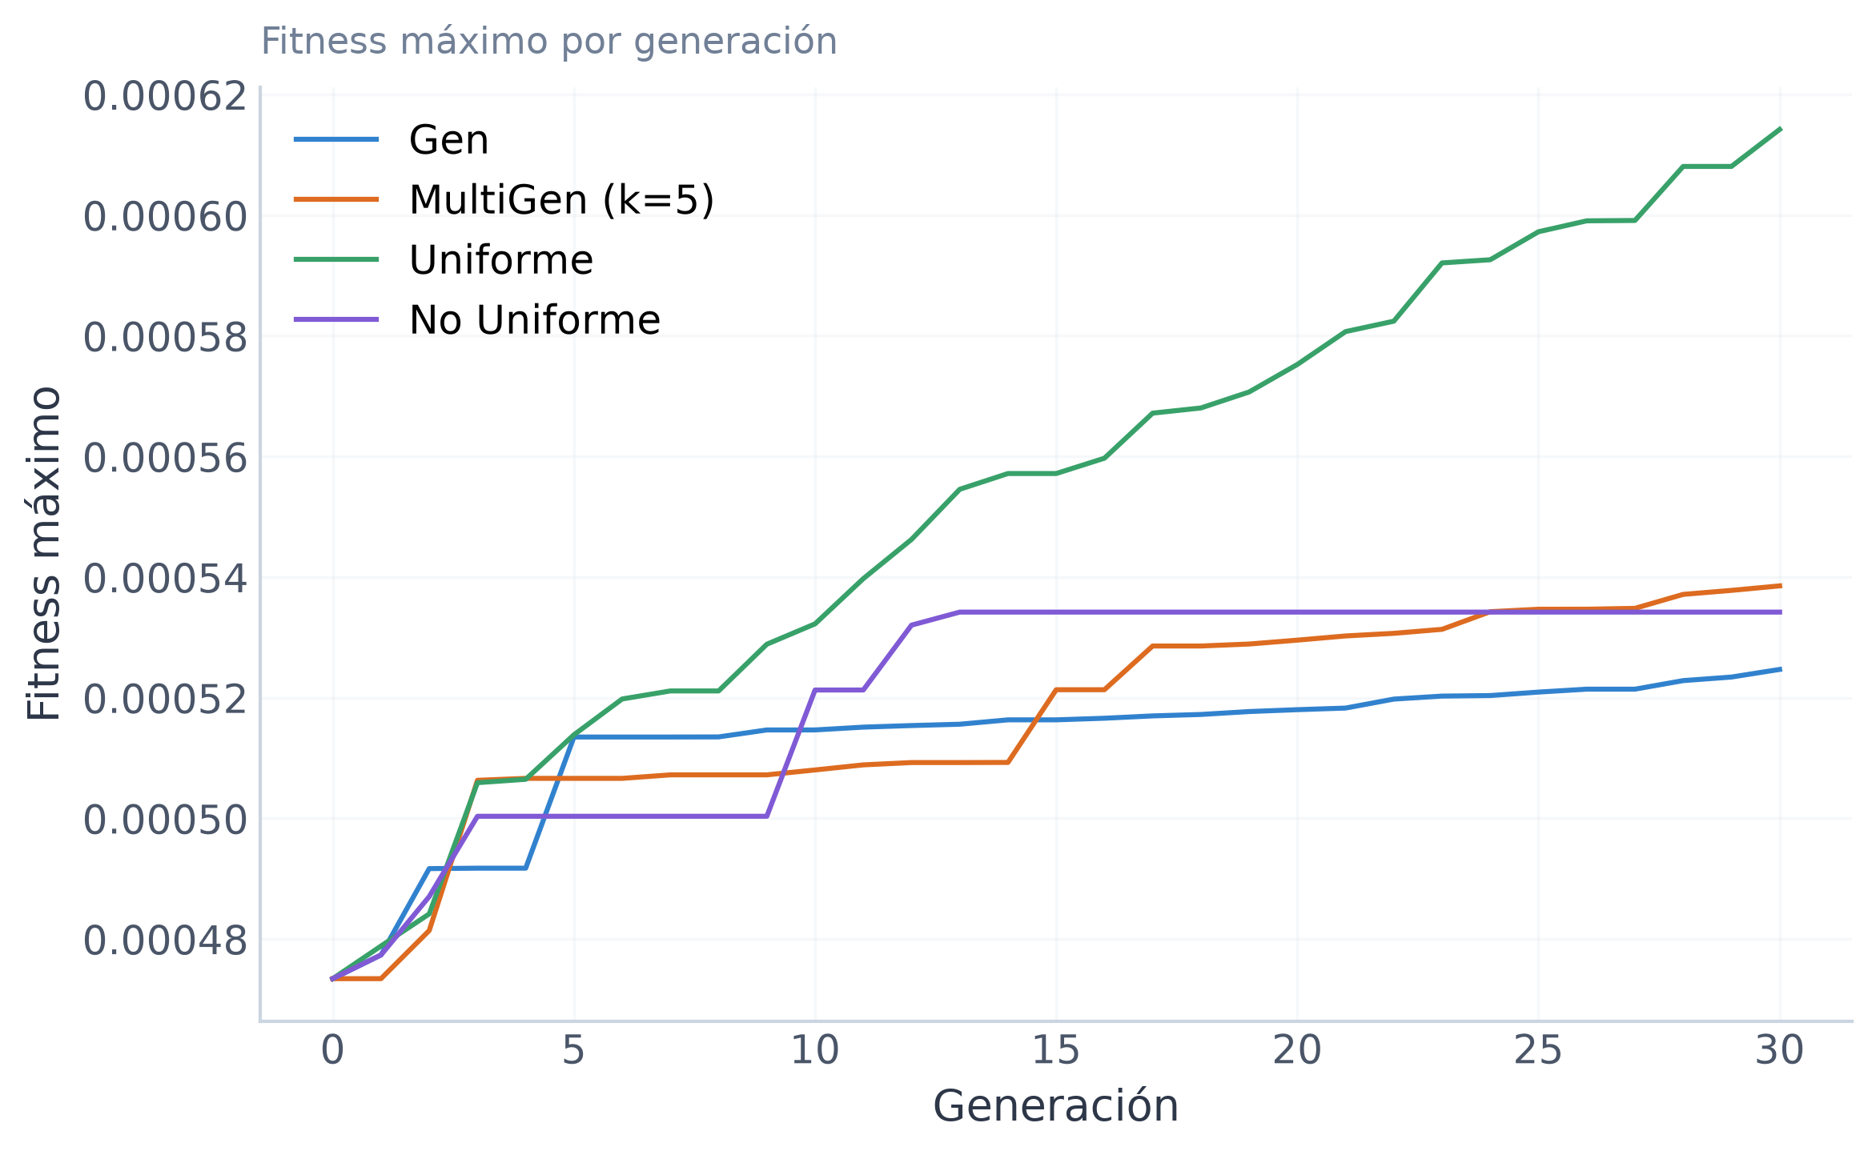
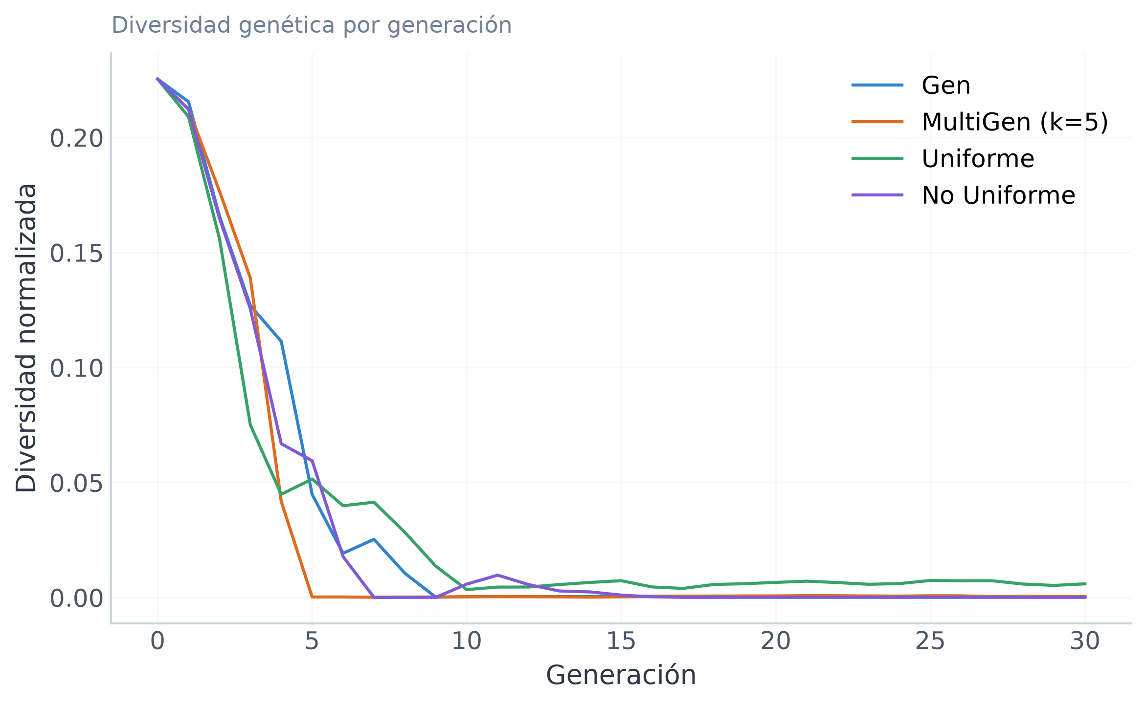
Etapa 4: Mutación en Ciclo Evolutivo
Convergencia y diversidad generacional
Fitness Máximo vs Generación
Diversidad Genética
TP2 · Sistemas de Inteligencia Artificial · ITBA 21 / 33

Slide 22
Etapa 4: Reconstrucción Visual
Comparación de los métodos de mutación
Gen
MultiGen (k=5)
Uniforme
No Uniforme
TP2 · Sistemas de Inteligencia Artificial · ITBA 22 / 33

Slide 23
Etapa 4: Conclusión y Selección
Elección del método óptimo de mutación
Ganador de la Etapa: MultiGen (k = 5)
• MultiGen permite un ajuste gradual y localizado, manteniendo intacto el 90-95% del fenotipo ya adaptado.
• Mutación Gen (1 solo gen) progresa con excesiva lentitud.
• Mutación No Uniforme destruye las estructuras consolidadas cuando el evento ocurre.
• Se adopta MultiGen con cota máxima de 5 a 15 genes.
TP2 · Sistemas de Inteligencia Artificial · ITBA 23 / 33

Slide 24
Etapa 5: Estrategias de Supervivencia
Reemplazo generacional y brecha K
Dinámica de Reemplazo
• Supervivencia Aditiva: Padres e hijos compiten juntos en un pozo común de tamaño N + K.
• Supervivencia Exclusiva: La nueva generación se conforma estrictamente con hijos (con K >= N ningún padre sobrevive).
• Brecha generacional K: Proporción de la población renovada en cada ciclo respecto al total N.
• Elitismo y Caché: En aditiva, los padres superiores sobreviven sin necesidad de re-evaluar fitness.
TP2 · Sistemas de Inteligencia Artificial · ITBA 24 / 33

Slide 25
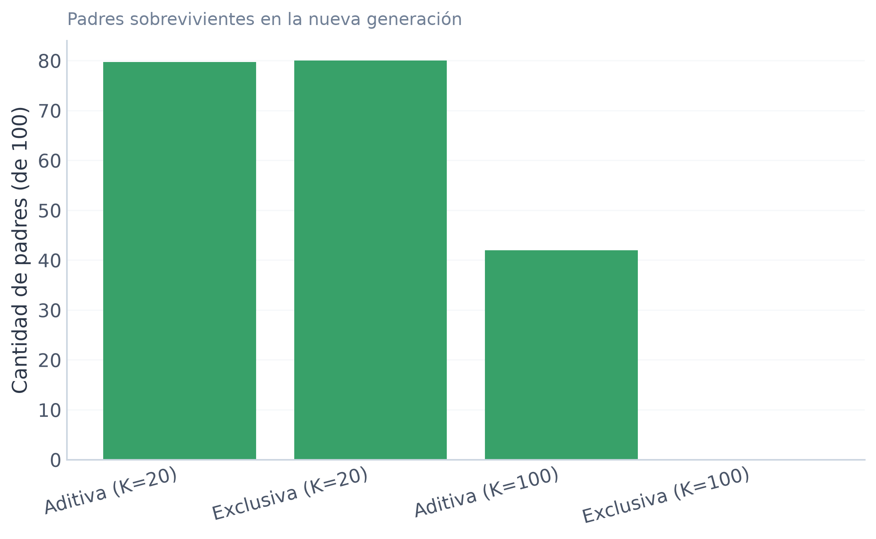
Etapa 5: Benchmark Aislado de Supervivencia
Preservación de padres según estrategia y brecha
Efecto de K y Estrategia
• Con K = 100 (K = N), Exclusiva reemplaza el 100% de la población (0 padres sobreviven).
• Con K = 20, Exclusiva preserva exactamente N - K = 80 padres por diseño.
• En Aditiva, la cantidad de padres depende puramente de la calidad relativa de los hijos producidos.
Padres Sobrevivientes en la Nueva Generación
TP2 · Sistemas de Inteligencia Artificial · ITBA 25 / 33

Slide 26
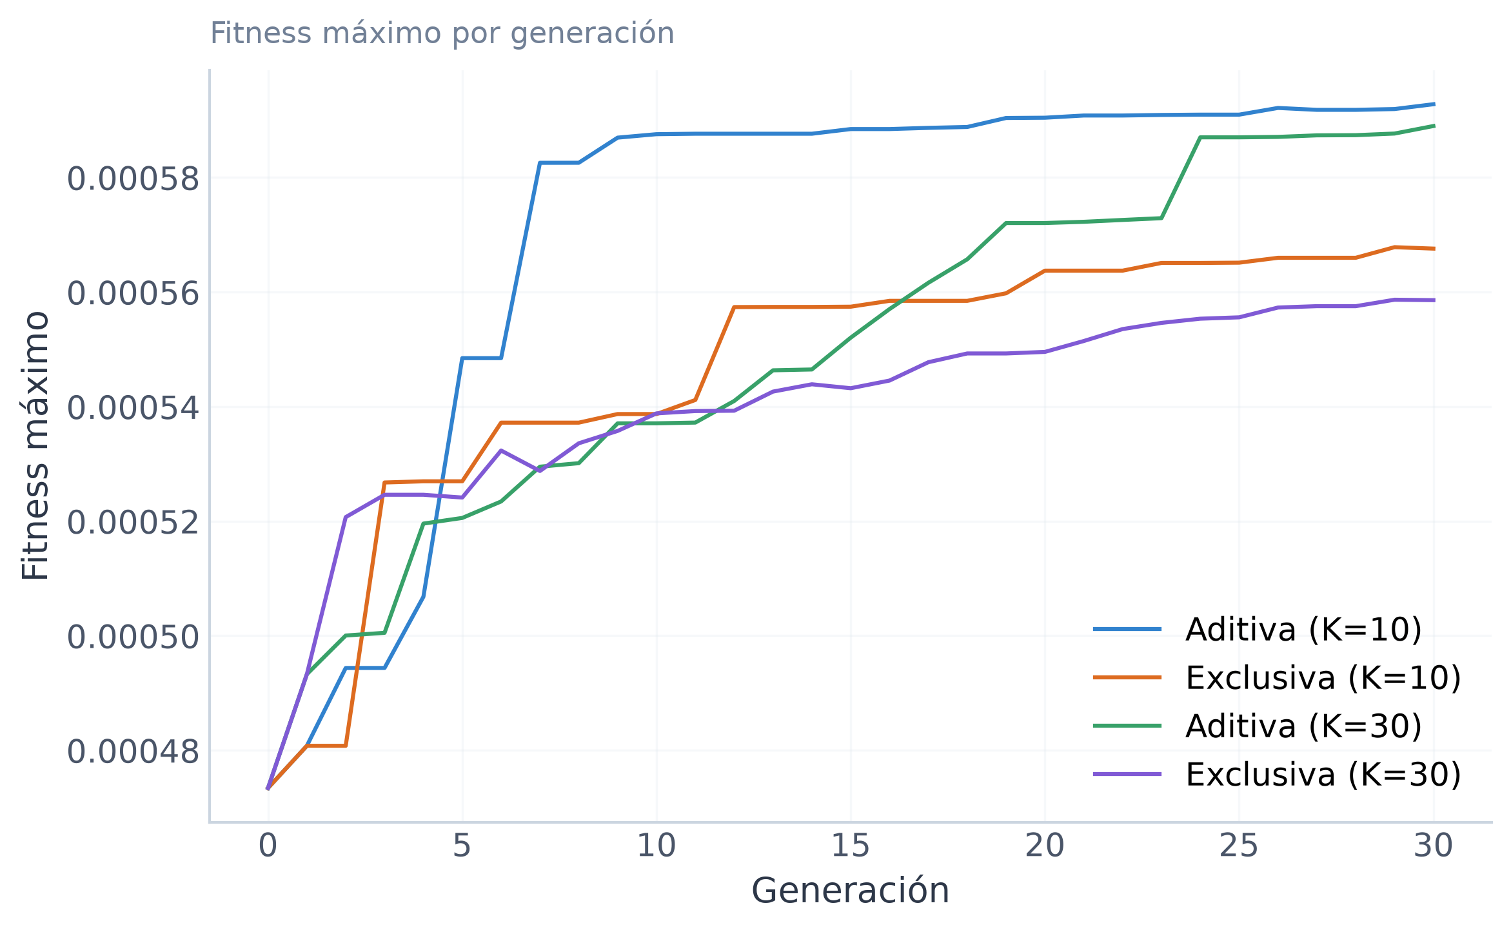
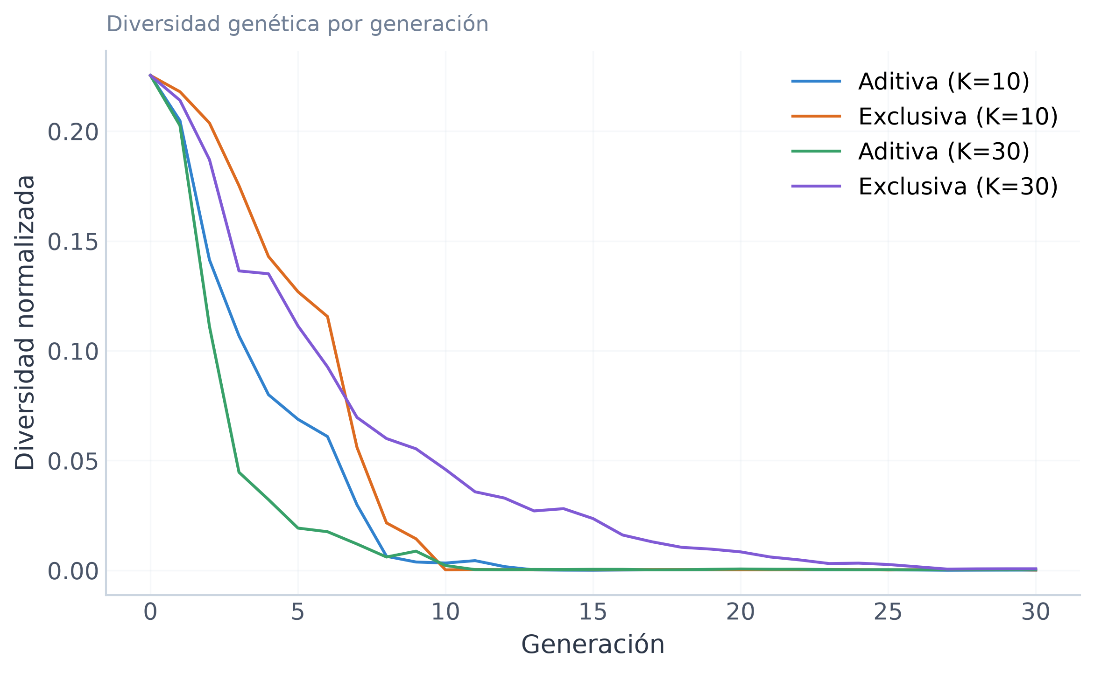
Etapa 5: Supervivencia en Ciclo Evolutivo
Monotonía del fitness y preservación
Fitness Máximo vs Generación
Diversidad Genética
TP2 · Sistemas de Inteligencia Artificial · ITBA 26 / 33

Slide 27
Etapa 5: Reconstrucción Visual
Supervivencia Aditiva vs Exclusiva con distintos K
Aditiva (K=10)
Exclusiva (K=10)
Aditiva (K=30)
Exclusiva (K=30)
TP2 · Sistemas de Inteligencia Artificial · ITBA 27 / 33

Slide 28
Etapa 5: Conclusión y Selección
Elección de la estrategia óptima de supervivencia
Ganador de la Etapa: Supervivencia Aditiva
• Supervivencia Aditiva garantiza elitismo estricto: el mejor fitness de la corrida nunca decrece.
• Permite reutilizar el caché de fitness de los padres sobrevivientes, ahorrando evaluaciones costosas de renderizado.
• Exclusiva con K = N arriesga retroceder si los hijos mutan desfavorablemente.
• Se adopta Supervivencia Aditiva.
TP2 · Sistemas de Inteligencia Artificial · ITBA 28 / 33

Slide 29
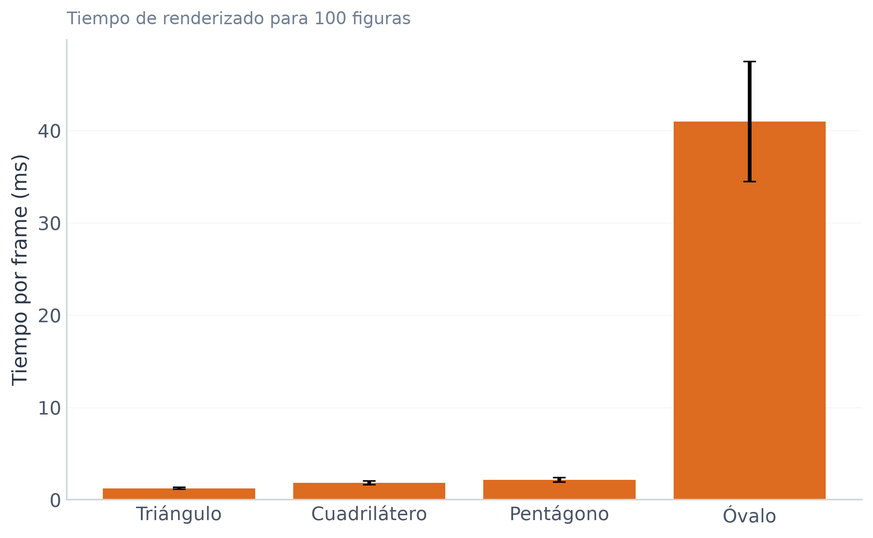
Etapa 6: Geometría de Genes y Rendimiento
Tiempo de renderizado según el tipo de figura
Costo Computacional por Tipo
• Triángulos: Polígonos de 3 vértices, rasterización simple y eficiente.
• Cuadriláteros y Pentágonos: Mayor cantidad de aristas, incrementando ligeramente el tiempo de render por cuadro.
• Óvalos: Rasterización elíptica basada en radios y rotación.
• A 100 figuras, todas operan entre 1 ms y 3 ms por renderizado.
Tiempo de Renderizado para 100 Figuras (ms)
TP2 · Sistemas de Inteligencia Artificial · ITBA 29 / 33

Slide 30
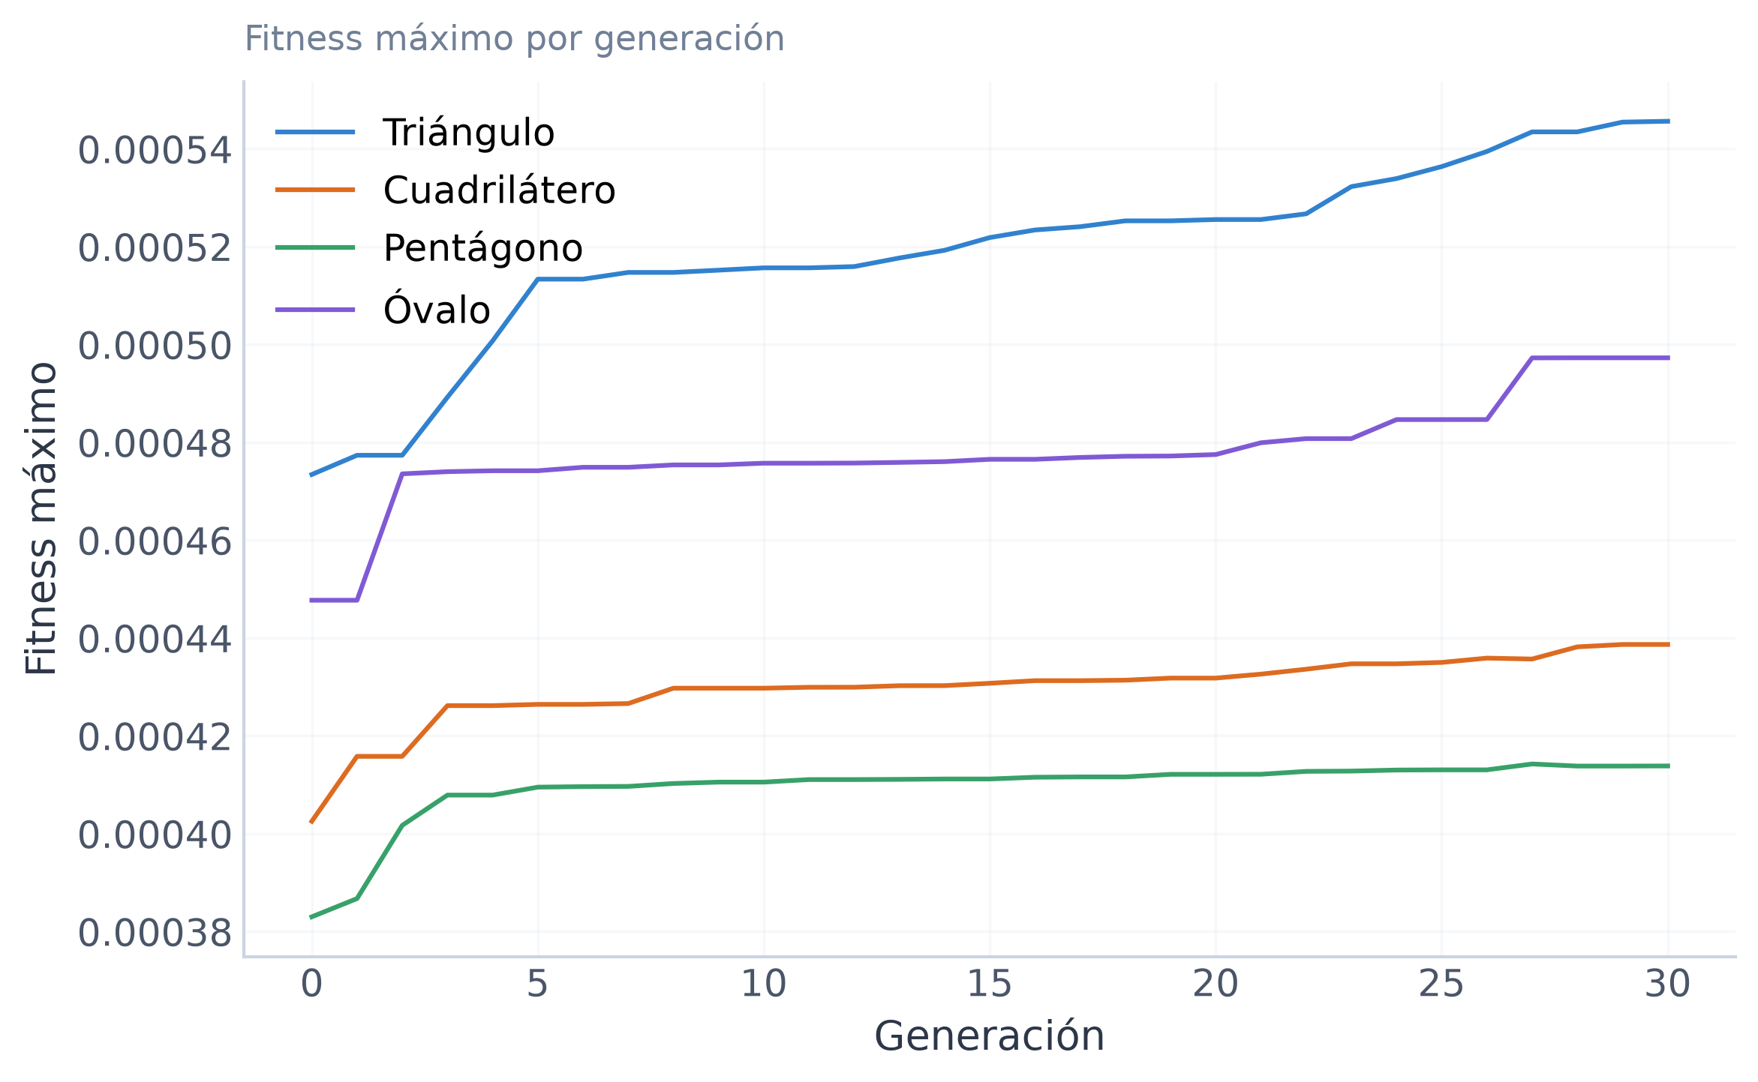
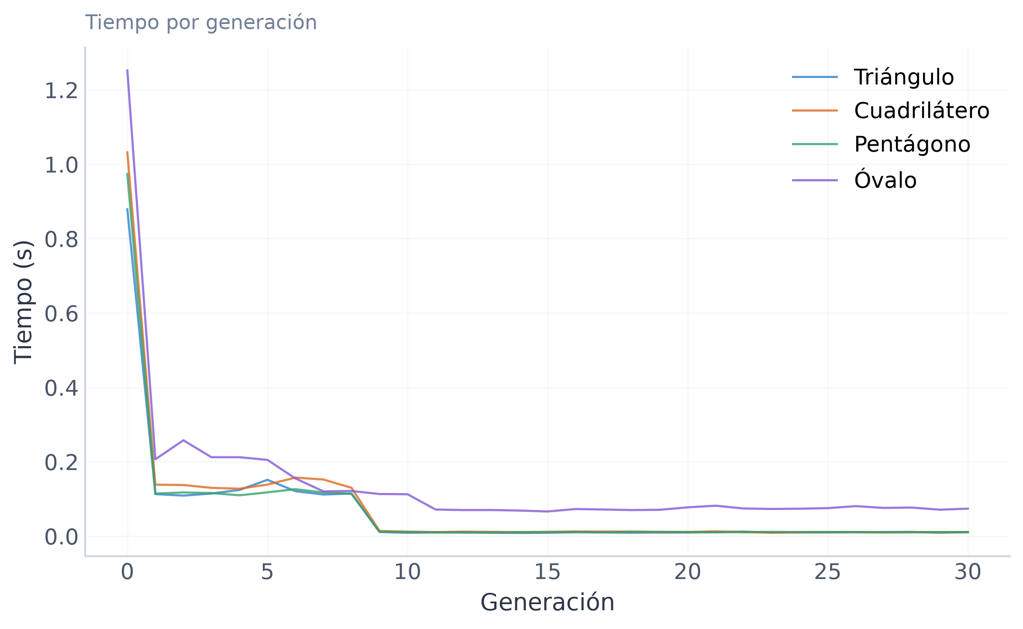
Etapa 6: Figuras en Ciclo Evolutivo
Convergencia de fitness a 100 genes
Fitness Máximo vs Generación
Tiempo por Generación (s)
TP2 · Sistemas de Inteligencia Artificial · ITBA 30 / 33

Slide 31



Etapa 6: Reconstrucción Visual
Comparación de los 4 tipos de figura geométrica
Triángulo
Cuadrilátero
Pentágono
Óvalo
TP2 · Sistemas de Inteligencia Artificial · ITBA 31 / 33

Slide 32
Configuración Óptima Recomendada
Consolidación de las variantes ganadoras del hilo conductor
Receta Óptima del Motor Genético
• Inicialización: Sesgo de Color (Bounding Box) — Acelera 5x la convergencia temprana.
• Selección: Torneo Determinístico (k=3 a 5) — Presión selectiva robusta e independiente de la escala de fitness.
• Cruza: Dos Puntos / Anular — Preserva esquemas y capas continuas de renderizado.
• Mutación: MultiGen (k=5 a 15) — Perturbaciones acotadas para ajuste fino sin destruir la estructura global.
• Supervivencia: Aditiva con brecha generacional moderada — Elitismo estricto y máximo ahorro de re-renderizado.
• Figura: Triángulos (para agilidad y flexibilidad poligonal) u Óvalos (para transiciones suaves).
TP2 · Sistemas de Inteligencia Artificial · ITBA 32 / 33

Slide 33
¿Preguntas?
Sistemas de Inteligencia Artificial — ITBA

